Slide 1
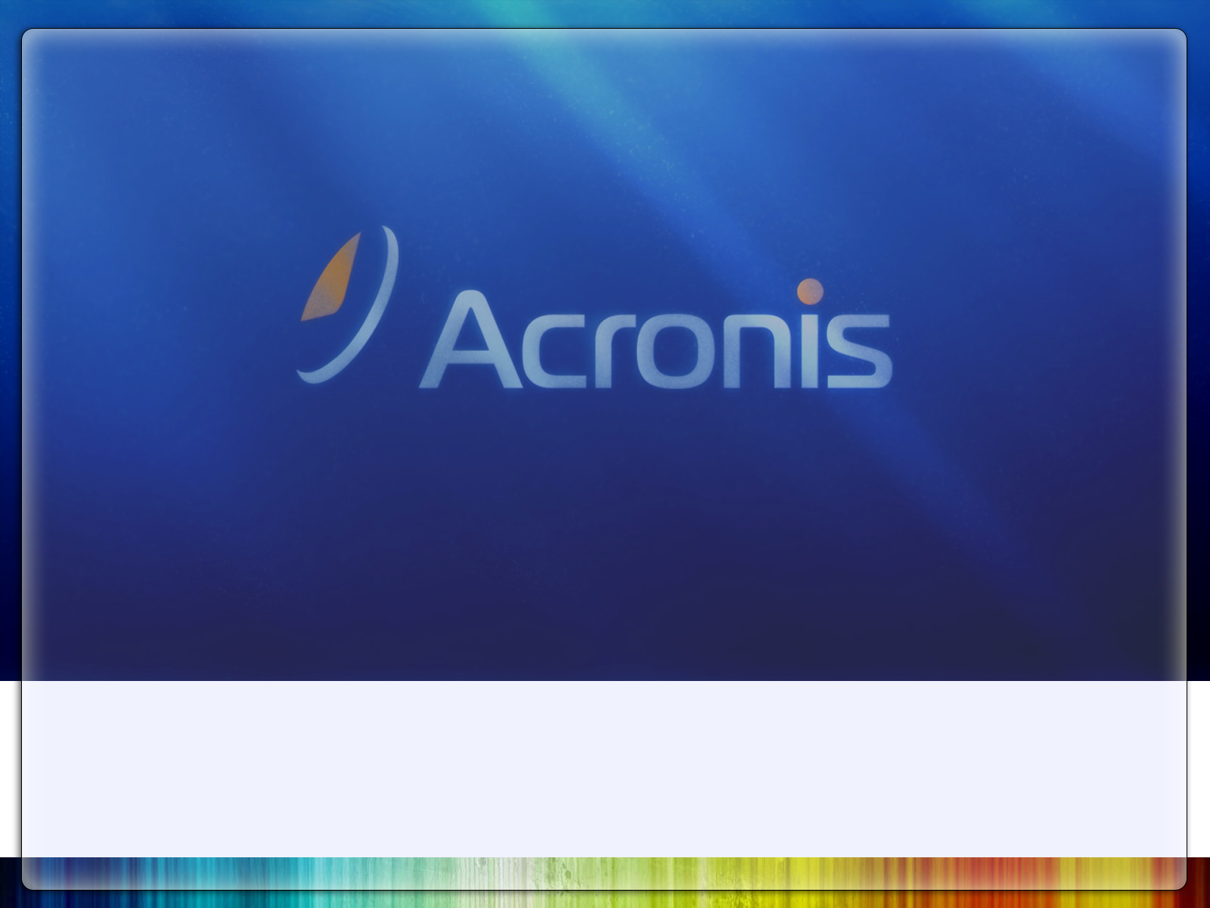

Backup & Recovery 11
Сергей Бобров
инженер отдела клиентской поддержки Aflex Distribution

Slide 2

Резервное копирование?

Slide 3

Факты
Любые сбои в системе связаны с убытками компании.
Что может случиться:
Выход оборудования из строя (например, жесткого диска)
Ошибки в работе программного обеспечения
Вирусы
Установка непроверенного ПО
Перебои с электричеством и многое другое.
Каждая минута простоя обходится компании в тысячи долларов.
Задача Acronis – оградить компанию от этих убытков.

Slide 4
Несколько цифр
Компания Quantum Technology Partners (Майами)
Уволившийся сотрудник сменил все пароли администраторов и удаленно отключил несколько корпоративных серверов.
Недельный простой нескольких основных серверов обошелся компании в 30 тысяч долларов.
По данным Gartner Group каждый Windows и Linux сервер в год имеет 1-4 сбоя со средним временем простоя до 10 часов.
Компания «Московская сотовая связь»
Одна минута простоя ИТ-системы обходится компании в $7 000.
Простой сервера, обслуживающего операции с кредитными карточками, составляет $43000 в минуту. Потери от простоя сервера бронирования авиабилетов, составляют $1500 в минуту.

Slide 5
Последствия утраты данных в компаниях
Весна 2010 года
Прекращение деятельности страховой компании «РК-Гарант».
Причины: утрата базы взаиморасчетов с клиентами по ряду страховых рисков вследствие программного сбоя сервера. Невозможность восстановления данных привела к кризису платежей и в итоге – банкротству компании.
Осень-зима 2008 года
Отток клиентов у компании «Мобильные ТелеСистемы» (более 3 %).
Причины: проведенное компанией исследование показало, что причиной снижения лояльности клиентов стал технический сбой, послуживший причиной длительного простоя системы приема платежей.
Осень 2008
Отзыв лицензии у АКБ «Лефко-банк».
Причины: потеря критически важных данных о деятельности банка и как следствие - предоставление неточной отчетности в Центральный Банк.

Slide 6


А у Вас есть план резервного восстановления?

Slide 7










AFLEX DISTRIBUTION — официальный представитель Acronis в России и СНГ
ПРОДУКТ
создает централизованную систему управления и автоматизации всех процессов резервного копирования в организации любого размера
восстанавливает данные, серверы и рабочие станции после аварий и сбоев
СИЛЬНЫЕ СТОРОНЫ
Минимальное время восстановления данных
Минимальное влияние системы на работу серверов и рабочих станций
Легкость развертывания и централизованное управление на основе политик
Высокая масштабируемость

Slide 8
Acronis – флагманские решения для резервного копирования и восстановления
МНОГОЛЕТНЯЯ ИСТОРИЯ
Компания основана в 2000 году, в это время вышел первый продукт – Acronis OS Selector, в 2001 представлена широко известная линейка Acronis True Image
СИЛЬНАЯ КОМАНДА
Более 700 сотрудников в 17 странах мира (Россия, США, Германия, Испания, Франция, Англия, Бельгия, Сингапур, Китай, Австралия, Япония, Корея) с центральным офисом в США
Около 350 разработчиков в Московском офисе
Представительства более чем в 90 странах по всему миру
175 тыс. корпоративных заказчиков и более 2,5 млн. домашних пользователей
Локализация на 14 языков, используется 13 запатентованных технологий
СЕРВИС
Круглосуточная русскоязычная поддержка от квалифицированных инженеров

Slide 9



Время перемен!
Acronis Backup & Recovery 10
Надёжное решение
Более 2 лет успеха на рынке
Рекомендации тысяч корпоративных клиентов
Backup & Recovery 11
Более 40 новых функций
Интеллектуальная работа с лентами и виртуализацией
Уникальные решения и дополненный базовый функционал

Slide 10
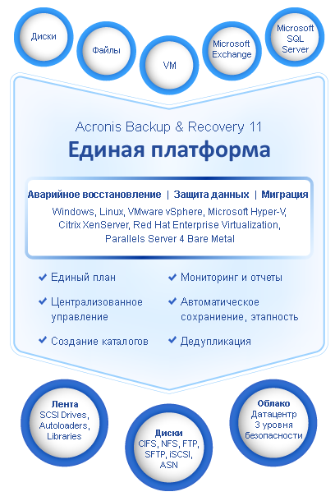

Единая платформа
Единая платформа для аварийного восстановления систем.
13 запатентованных технологий охватывают весь спектр операций по резервному копированию и восстановлению Windows и Linux:
Создание образа как диска, так и файлов
Дублирование, конвертирование и разделение копий
Восстановление при загрузке, или на «голое железо», или на разнородное оборудование
Широкая интеграция с виртуальными серверами
Централизованное управление и мониторинг
и многое другое!

Slide 11

Acronis Backup & Recovery 11
Линейка продуктов
Acronis Backup & Recovery 11
Advanced Server
Virtual Edition
Advanced Server SBS Edition
Server for Windows
Server for Linux
Advanced Workstation
Workstation
Дополнения к продуктам Acronis
Acronis Backup & Recovery 11
Universal Restore
Acronis Backup & Recovery 11
Deduplication
Advanced и Virtual продукты содержат сетевые компоненты
SBS Edition и Virtual Edition содержат Universal Restore
Цена включает в себя один год технического поддержки Acronis Advantage Standard/Premier

Slide 12

Acronis Backup & Recovery 11
Компоненты продуктов
Сервер лицензирования – централизованное управления лицензиями
Консоль управления - главный компонент управления локальными и удаленными соединениями:
Консоль управления для Windows
Консоль управления для Linux
Сервер управления - управление политиками, хранилищами, отчетами и мониторингом
Узел хранения - создание централизованных хранилищ резервных копий
Агент – компонент, который обеспечивает выполнение операций на локальных и на удаленных машинах:
Агент для Windows
Агент для Linux
Агент для Microsoft Hyper-V
Агент для VMware ESX(i)
Агент для VMware vSphere ESX(i)
Дополнительные компоненты:
Конвертер в VM - обеспечивает восстановление во внешние или новые VM (p2v, v2p, v2v)
PXE Server - дополнение предназначенное для удаленной загрузки компьютеров по сети в интегрированное ПО Acronis
WinPE ISO Builder - дополнение предназначенное для создания Acronis PE-based ISO

Slide 13
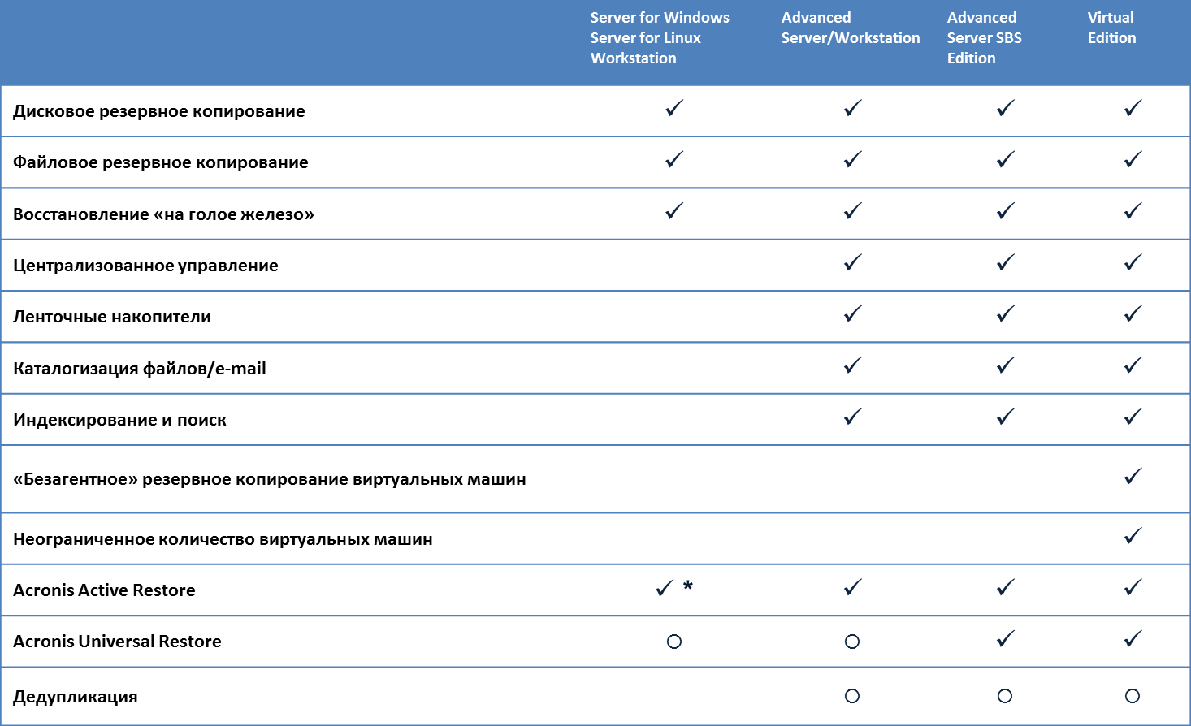

Версии и особенности Acronis Backup & Recovery 11
✓- включено ○ - опционально * - только Windows

Slide 14
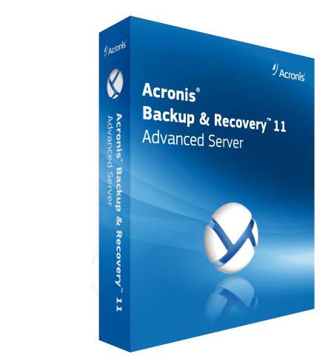

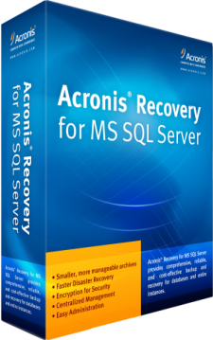
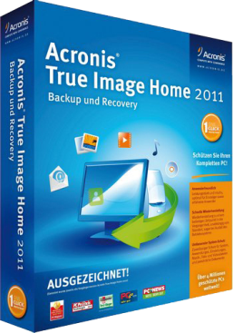
Продукты Acronis – системные решения любого масштаба
Enterprise более 100 рабочих мест
ABR 11 Advanced Server
ABR 11 Advanced Workstation
ABR 11 Virtual Server
Acronis Recovery for MS SQL Acronis Recovery for MS Exchange Acronis Snap Deploy 3.0
SMB от 20 до 100 рабочих мест
ABR 11 Server for Windows ABR 11 Server for Linux ABR 11 Workstation ABR 11 SBS Server
Пользователи:
ATI Home 2011 ADD 11 Home

Slide 15
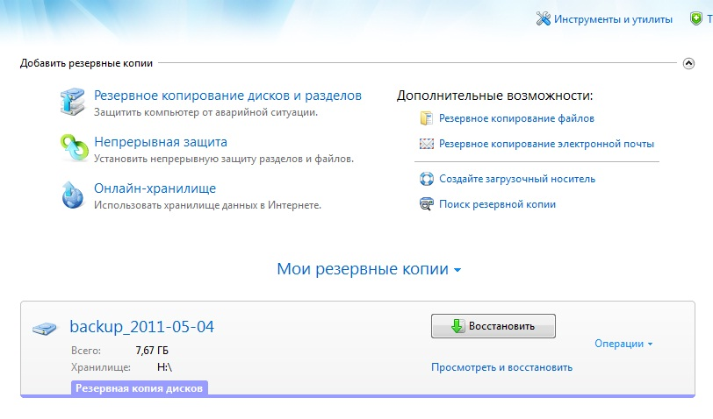
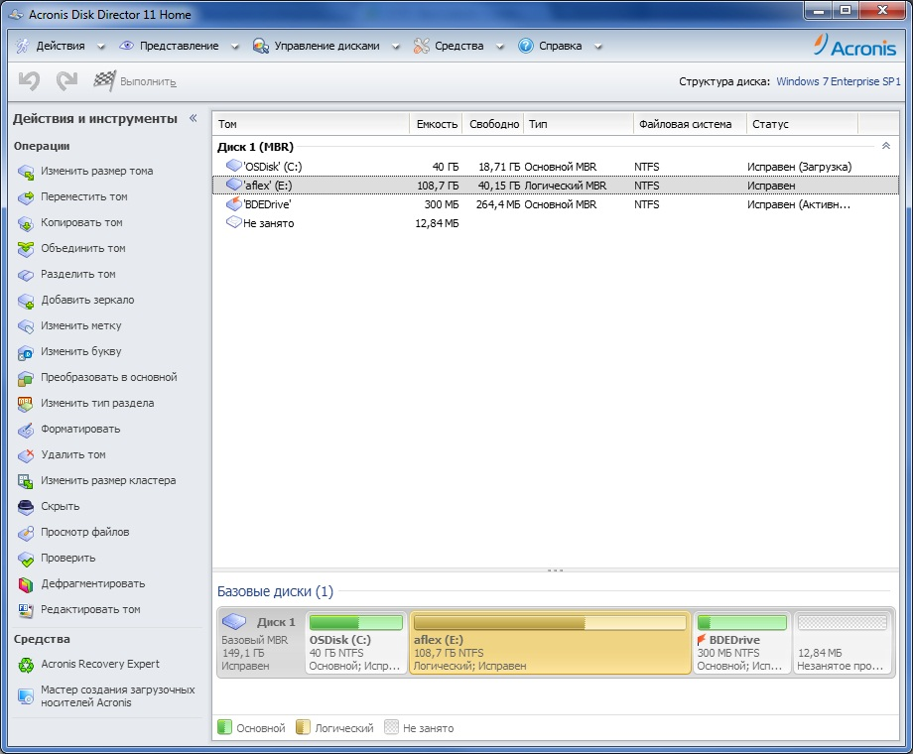
Всегда под рукой домашние версии
Acronis True Image Home 2012
Acronis Disk Director 12 Home
Стоимость любого домашнего продукта – 1015 рублей

Slide 16
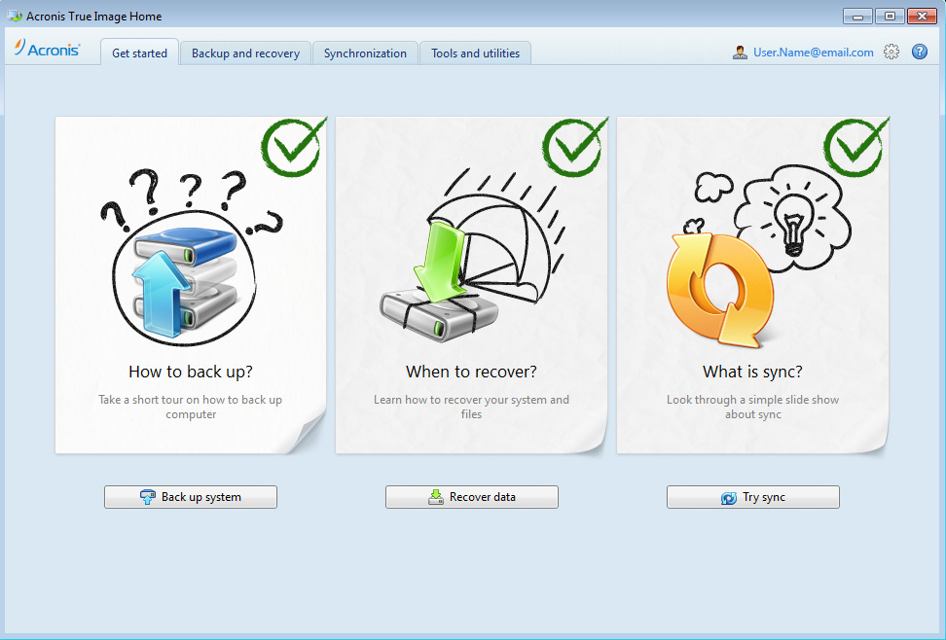
Передовая защита персонального цифрового мира c
Acronis True Image Home 2012
Поддержка нового оборудования
Синхронизация
Переработанный планировщик
Try & Decide
Каталоги данных
Расширенная поддержка NAS
Полная поддержка динамических и GPT дисков

Slide 17
Acronis Backup & Recovery 11
Новые функции
Единое решение
Повышенная производительность
Каталог данных и поиск файлов
Интеллектуальная работа с лентами и Acronis RSM
Базовые функции восстановления
Acronis Universal Restore для Linux и средства загрузки Universal Restore
Полная поддержка GPT, Linux LVM, UEFI, SSD
Аппаратные снимки
Долгосрочное хранение
Репликация и промежуточное копирование данных (D2D2T, D2D2D)
Онлайн резервное копирование (D2C, D2D2C1) *
Расширенная поддержка виртуальных сред
Распределение нагрузки при работе в виртуальных средах
Надёжная интеграция с vCenter и vSphere
Использование
План резервного восстановления
Простая установка, управление и использование
* - в России ожидается осенью

Slide 18




Лёгкая установка
ABR 10 :
ABR 11 :
Отныне не обязательно устанавливать Сервер лицензий для установки ABR11.
Компьютеры без защиты автоматически предлагаются для установки Агента.
Агенты устанавливаются параллельно, а не последовательно.
Лицензия может быть внесена локально, а только затем перенесена на Сервер лицензий
Добавлена веб-страница Сервера управления для удобства установки

Slide 19
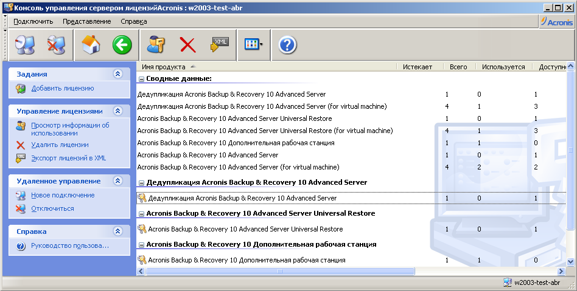
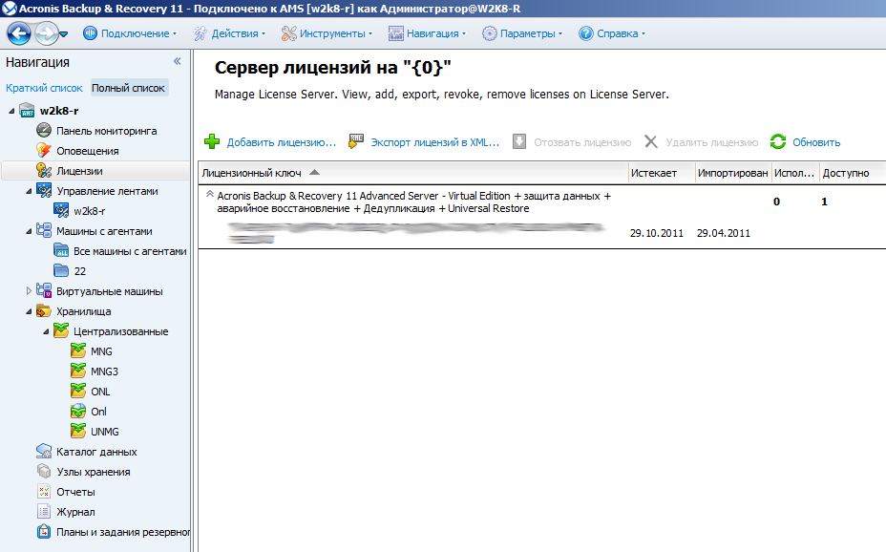
Новый Сервер лицензий Acronis
В Acronis Backup & Recovery 11 включено 2 версии Сервера лицензий:
- Стандартный (который может использоваться со всеми продуктами Acronis)
- Встроенный в Сервер управления Acronis (может использоваться только для лицензий ABR 10 и ABR 11 )

Slide 20
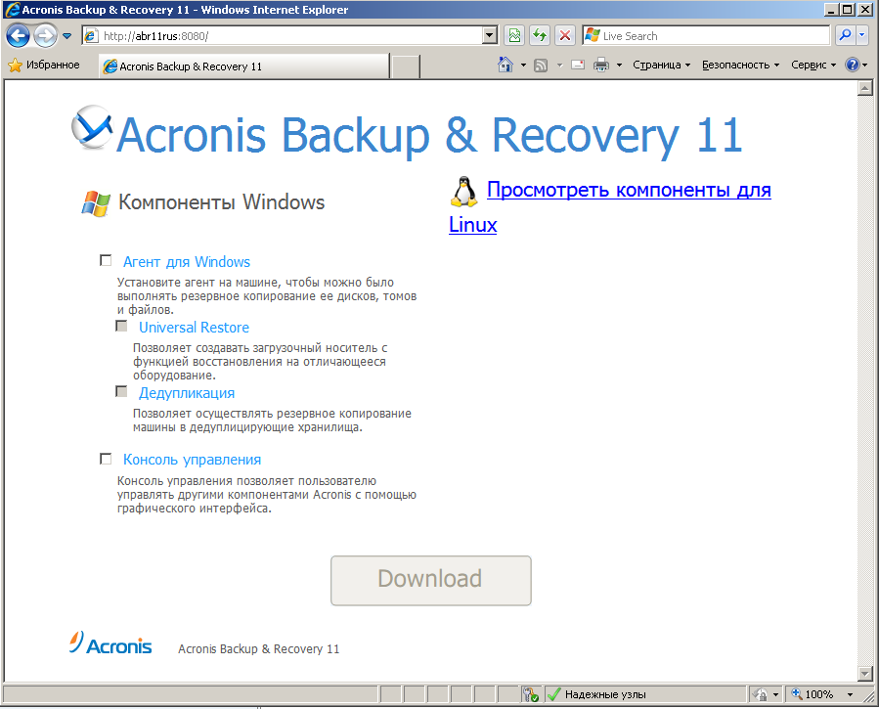
Web-страница Сервера управления Acronis
Web-страница Сервера управления Acronis это альтернативный метод установки компонентов Acronis Backup & Recovery 11.
Для того что бы открыть эту страницу, напишите имя или IP адрес сервера управления и номер порта в адресную строку браузера. Например, http://ams:8080 или http://192.168.0.1:8080

Slide 21
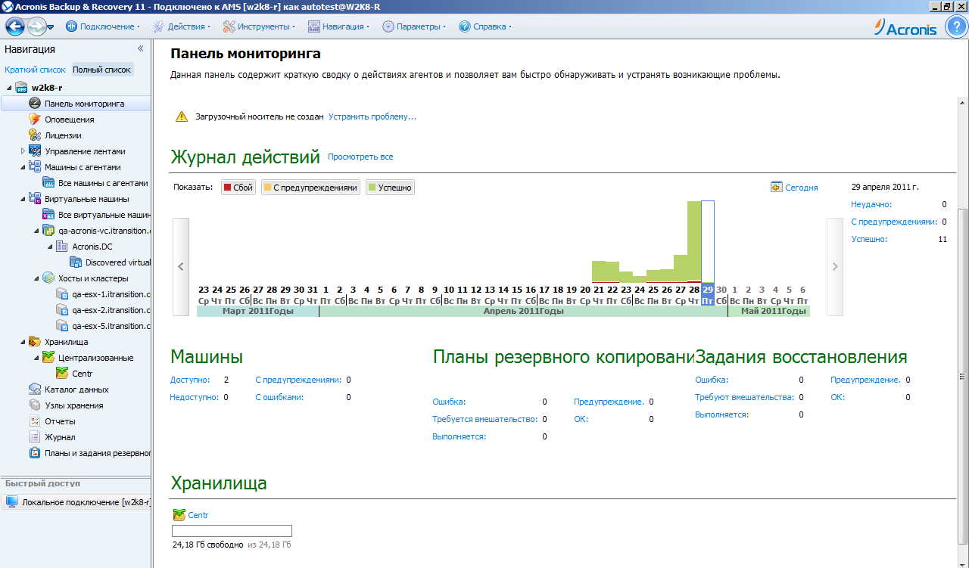
Интуитивный интерфейс
GUI переработан с учетом пожеланий пользователей. Интерфейс стал более логичным, понятным и лёгким. Нужные настройки и задачи запускаются несколькими щелчками мыши.

Slide 22
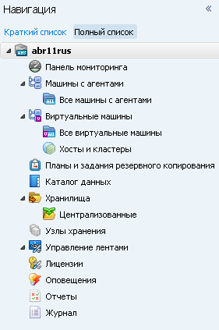
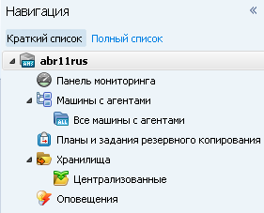
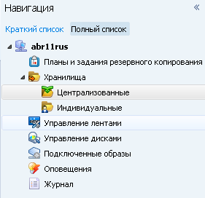
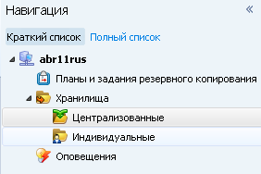
Навигация - Короткий и полный лист
Сервер управления Acronis
Агент Acronis
Можно использовать либо полный вид со всеми настройками, либо же использовать только частые функции.

Slide 23
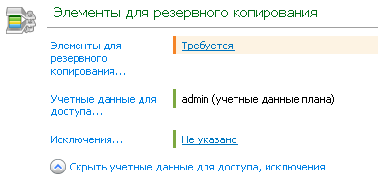
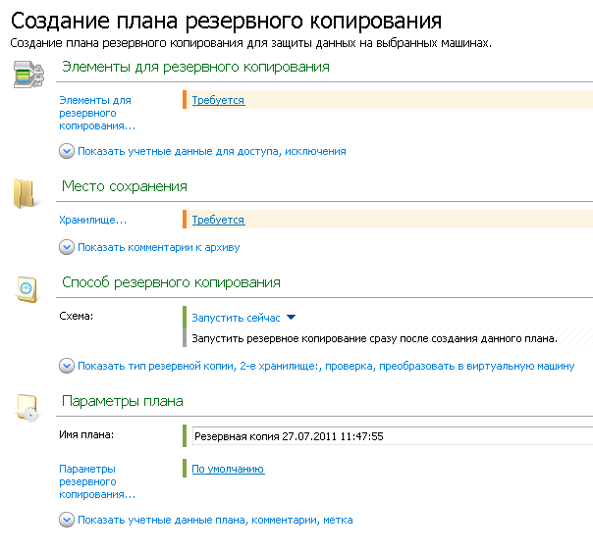
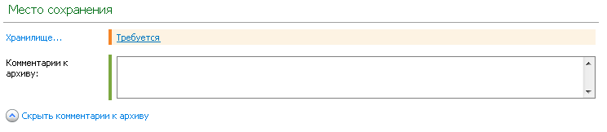
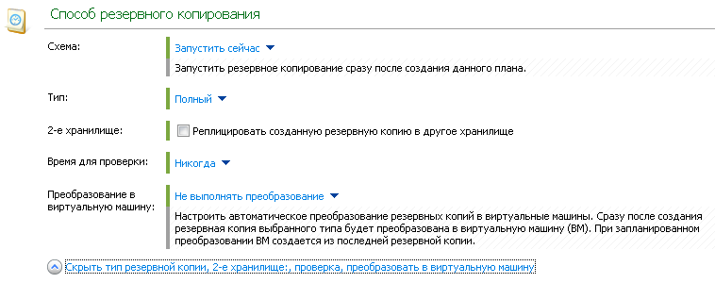
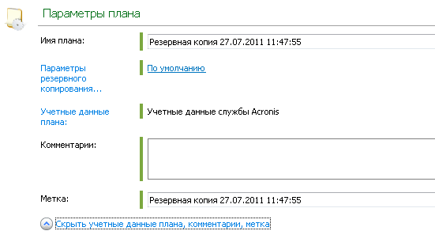
Дополнительные опции свернуты по умолчанию

Slide 24
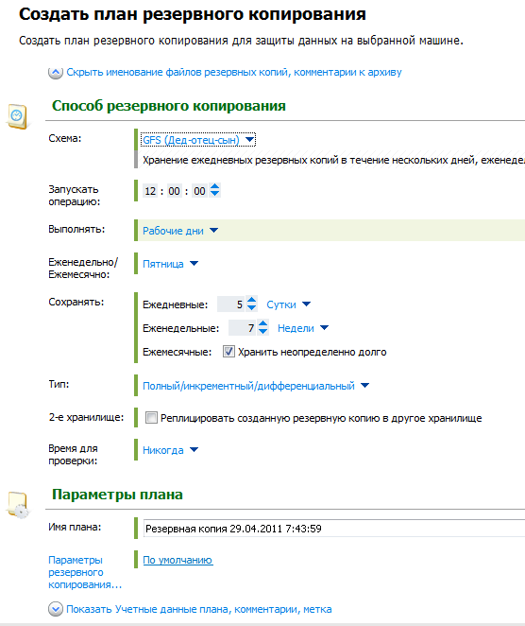
Встроенные схемы резервного копирования
GFS
- Самая популярная схема Grandfather-Father-Son
- Определение как долго хранить Ежедневные, Еженедельные и Ежемесячные архивы
Ханойская башня
- Эффективная схема
- Одна из самых надежных схем, рассчитанная на несколько десятков лет. Ничего лишнего.
Пользовательская
- Настраиваема схема, позволяющая определить график и условия резервного копирования для соответствия любым схемам и политикам.

Slide 25
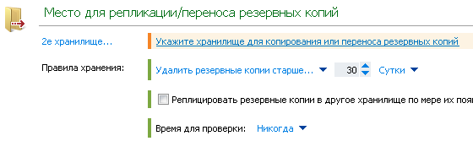



Репликация данных
Правило 3-2-1:
Сохранять 3 копии важных данных
На 2 различных типах носителей
По крайней мере 1 копия должна храниться удалённо (или автономно)
С этой функцией можно сохранять несколько резервных копий в разных распределённых серверах
В Acronis Backup & Recovery 11 можно скопировать резервную копию до 5 последовательных хранилищ:
Создание бекапа
Немедленное копирование
Немедленное копирование
Удаление после 1 месяца
Хранение в течении 6 месяцев
Бессрочное хранение

Slide 26
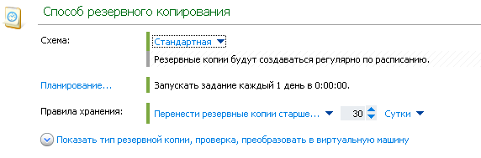


Промежуточное копирование и экономия средств
Промежуточное копирование отличается от репликации.
Идея заключается в перемещении старых резервных копий, после некоторого периода, с дорогого хранилища (например жесткий диск) на более дешевое (например, ленточный накопитель) – D2D2D. Или перемещение на ленту – D2D2T.
Создание бекапа
Перемещение после 1 месяца

Slide 27
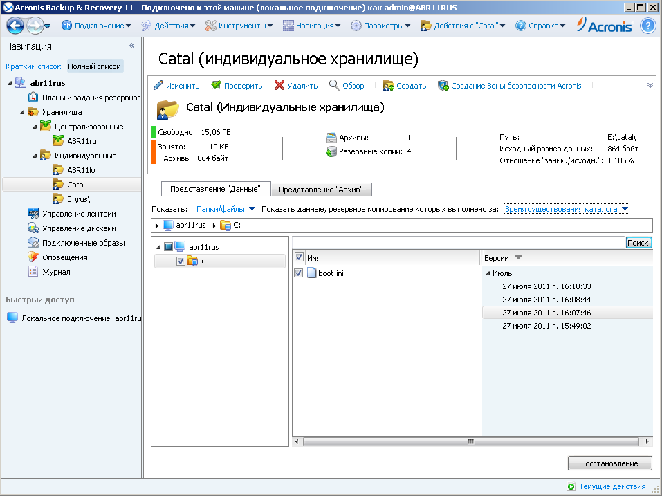

Каталог данных
Каталог данных позволяет легко найти необходимую версию данных и выбрать её для восстановления, не думая, в каком месте и в какой именно резервной копии они сохранены.
Если файл находится в нескольких резервных копиях, он будет отображаться в виде версий.
Это не означает, что две разные версии в буквальном смысле разные. Это лишь означает, что они хранятся в разных резервных копиях.

Slide 28
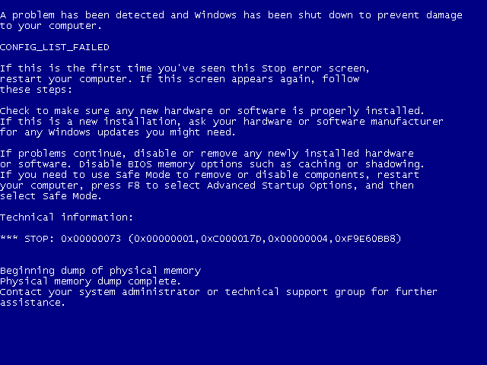


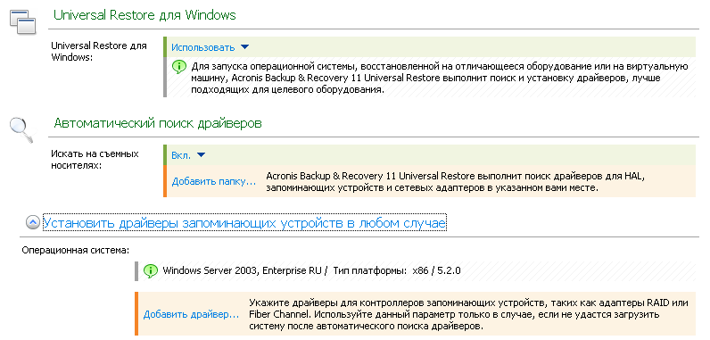
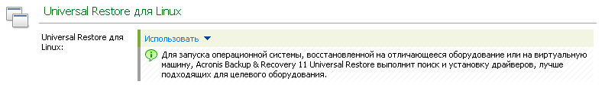
Модуль Universal Restore – теперь и для Linux!
Модуль Universal Restore позволяет корректно восстановить образ системы на другое оборудование, заменяя нужные драйверы.
В Acronis Backup & Recovery 11 этот модуль есть как для Windows, так и для Linux систем.

Slide 29
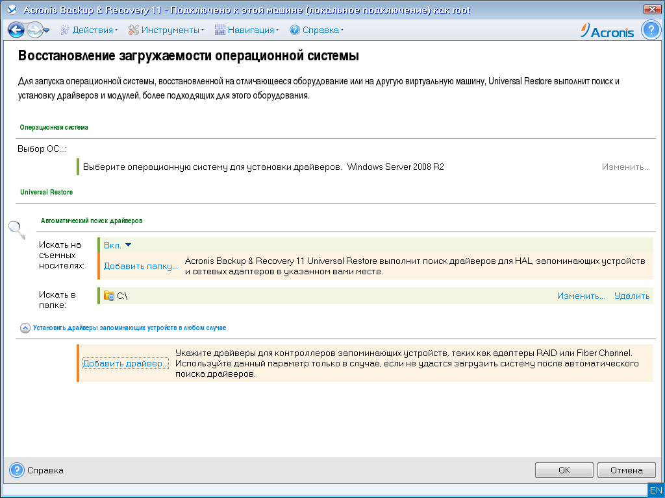
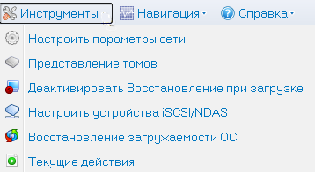
Исправление ошибок загрузки с помощью Universal Restore
Вариант использования:
Ваш жесткий диск, содержащий систему был установлен в другой компьютер с другими устройствами. Система выдаёт экран смерти (BSOD).
Для решения этой проблемы вы можете снять резервную копию с системы и восстановить её с помощью AUR.
С Acronis Backup & Recovery 11 вы можете исправить эту проблему без задействования процедуры копирования/восстановления!

Slide 30

Модуль Дедупликация
Дедупликация на уровне файлов и блоков
удаляет повторяющиеся данные
В виде дополнения для advanced версий ПО
Advanced Server, Advanced Workstation, SBS и Virtual Editions.
    Может быть включена\выключена в управлении централизованным хранилищем
    Поддержка дисковых и файловых резервных копий
    Если файл\блок уже есть в резервной копии, то в следующей сохраняется только ссылка на него
    Для дедупликации на источнике ,вторая копия не передается по сети
    Применимо для всех видов резервного копирования, кроме лент.
E-mail сервер
A
B
C
D
Файл сервер 1
D
E
Файл сервер 2
A
C
D
E
Бэкап
Узел хранения Acronis
A
B
C
D
E

Slide 31
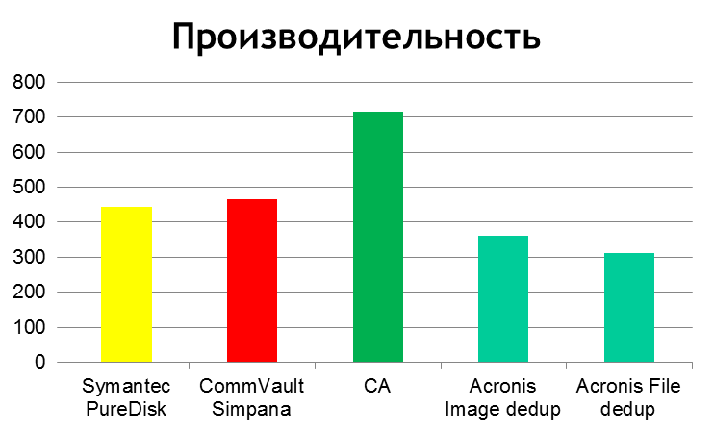
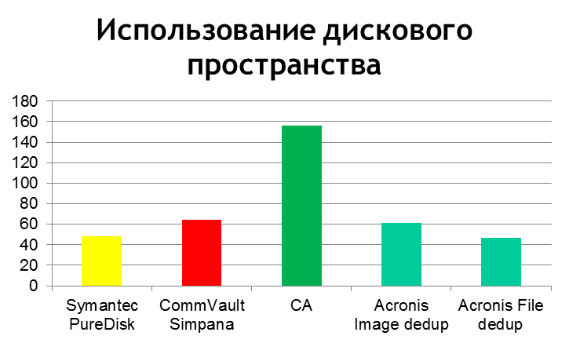
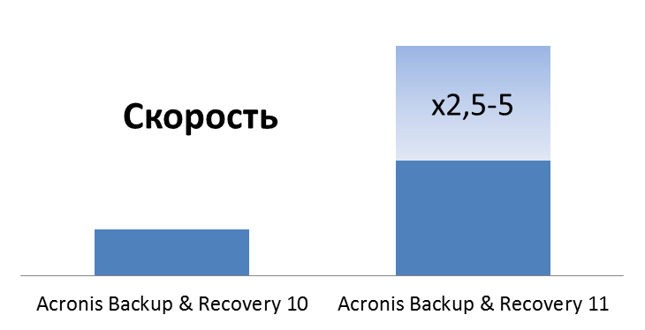

Дедупликация данных – новая скорость
Резервное копирование 6 рабочих станций
Общий объем данных 200 Гб
Сеть 100 МБ
Лучшая производительность во время резервного копирования
Лучший показатель в обнаружении и удалении избыточности данных

Slide 32
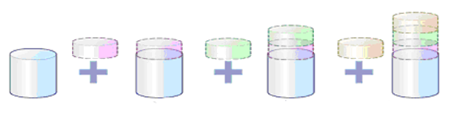
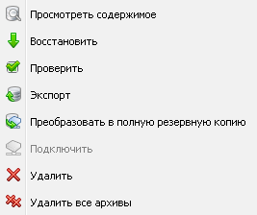

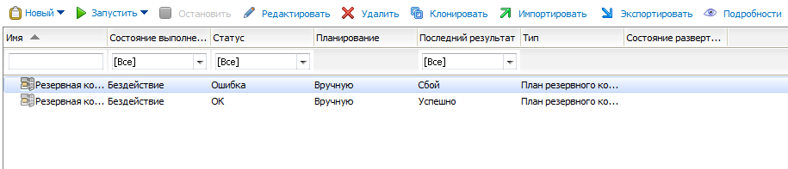
Преобразование резервных копий и экспорт
Теперь можно с лёгкостью создать полный архив из любой цепочки инкрементных архивов
В Acronis Backup & Recovery 11 добавлены широкие возможности работы с планами резервного копирования – добавлены возможности экспорта/импорта и клонирования

Slide 33
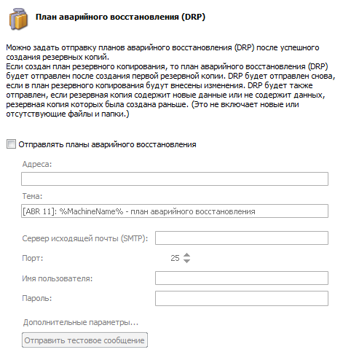
Пошаговый план аварийного восстановления
Пошаговый план аварийного восстановления (DRP) содержит список заархивированных данных и детальные инструкции для пользователя по восстановлению.
Пошаговый план аварийного восстановления
Дата создания: 27 июля 2011 г. 11:10:31
Этот план аварийного восстановления содержит информацию и подробный список шагов, которые помогут восстановить неработающие серверы и службы.
Список объектов для восстановления:
• файл "C:\program files\windows media player\wmpns.jar"
Чтобы восстановить эти объекты, следуйте приведенным ниже инструкциям.
Список хранилищ резервных копий данных:
• E:\rus\
Восстановление файлов
I. Восстановление конфигурации оборудования сервера. Дополнительные сведения см. в приложении 1 "Конфигурация оборудования сервера".
II. Восстановление конфигурации программного обеспечения сервера.
1. Запустите консоль Acronis Backup & Recovery 11 в своей операционной системе.
2. Подключитесь к машине abr11rus:
Инструкция отправляется по e-mail указанному списку пользователей после первой удачно созданной резервной копии.
Если несколько машин имеют план аварийного восстановления, то будет разослан отдельный план для каждой машины.

Slide 34

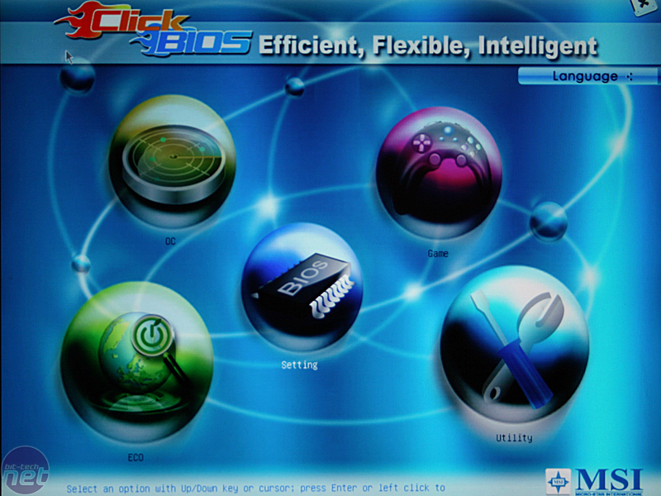
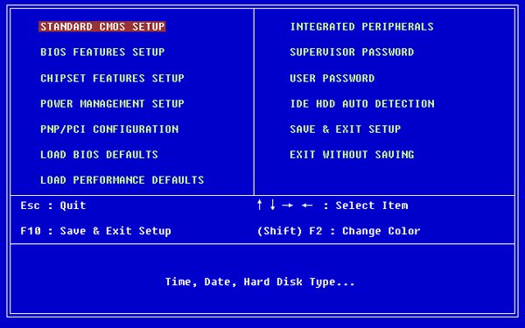
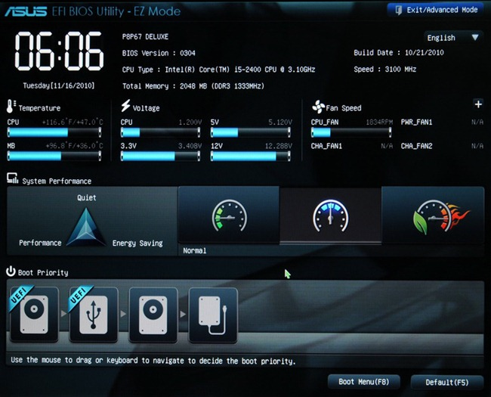
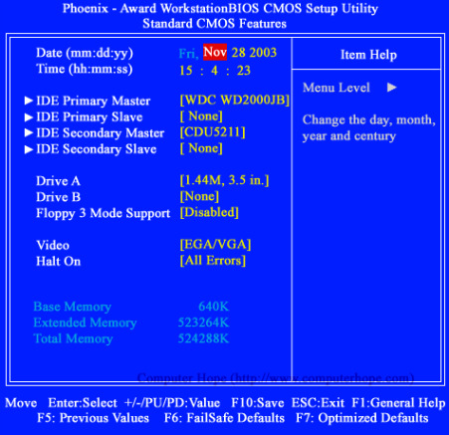
Поддержка UEFI
UEFI (Unified Extensible Firmware Interface – Единый Расширяемый Интерфейс Встроенного ПО) это замена для старого интерфейса прошивки BIOS.
UEFI предоставляет несколько технических преимуществ:
- Возможность загружаться с дисков более 2 Тб
- Более быстрая загрузка
- CPU-независимая архитектура
- CPU-независимые драйвера
- Гибкое окружение (даже сеть) до загрузки ОС

Slide 35
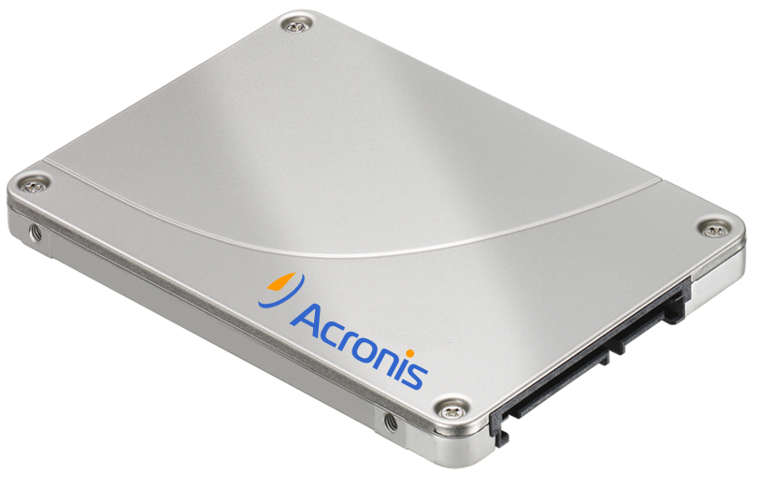

Улучшение в работе с накопителями
Расширенная поддержка современного оборудования, как из под ОС, так и с загрузочных носителей.
Работа с современными GPT дисками более 2 Тб.
Корректная работа с новыми дисками с 4 Кб секторами и SSD накопителями.
Резервное копирование и восстановление Linux систем с LVM.
Автоматическая разметка томов и дисков.

Slide 36
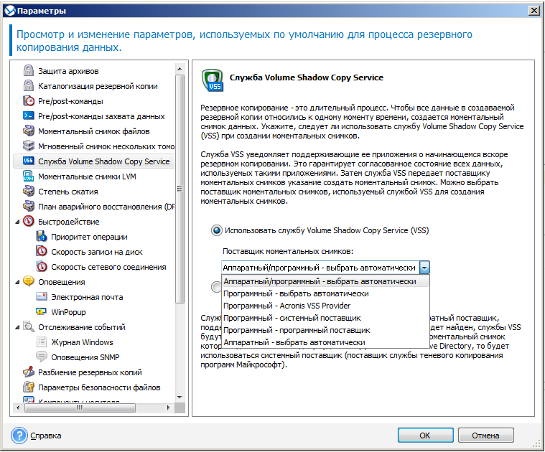
Создание аппаратных снимков
VSS (Volume Snapshot Service или Volume Shadow Copy Service) – технология Microsoft для создания снимков данных, даже если файл заблокирован и используется сторонней программой (базы данных).
В Acronis Backup & Recovery 11 используются несколько способов:
стандартный
Acronis VSS
сторонний программный поставщик
аппаратный

Slide 37
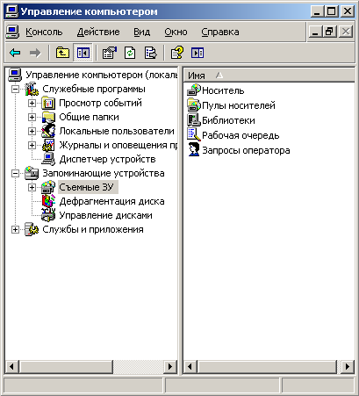
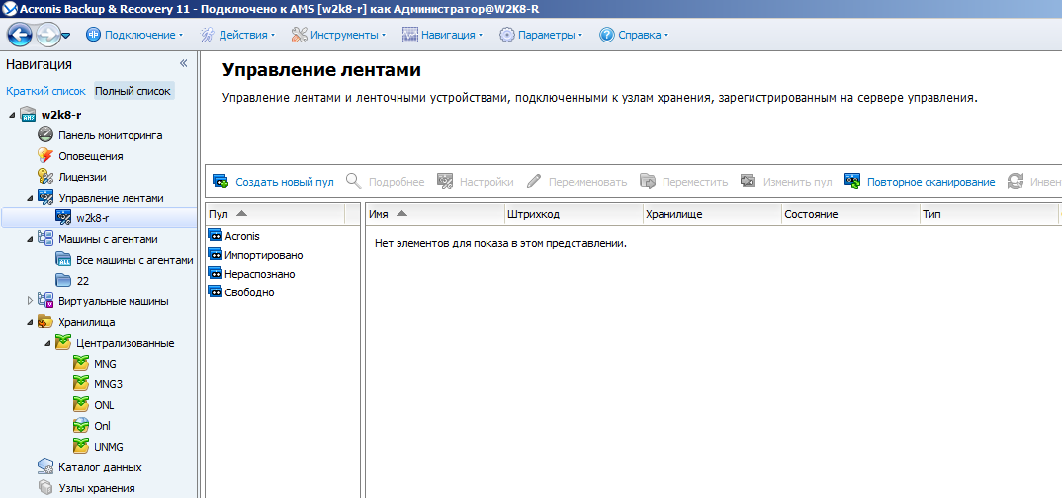
Acronis Removable Storage Manager (RSM)
Acronis Backup & Recovery 10:
Использовался встроенный в ОС Windows RSM, поэтому после того, как MS убрала поддержку RSM в Windows 7 и Windows 2008 R2, ленточные накопители в этих системах перестали поддерживаться.
Acronis Backup & Recovery 11:
Разработчики Acronis написали замену RSM внутри программы.
В ABR11 RSM не используется совсем.

Slide 38
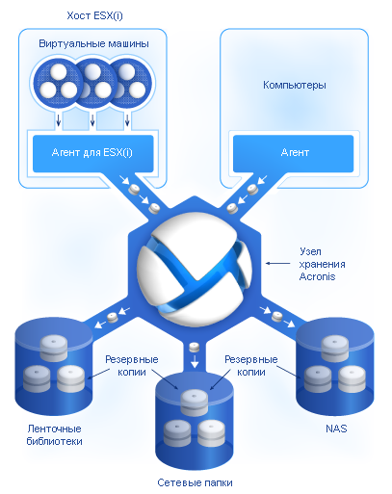
Куда можно сохранять
Хранилища:
Локальные и подключенные диски по USB / FireWire / eSATA / ATA / SATA / SCSI / Fibre Channel
На сетевых устройствах SAN / NAS
На сервер FTP
На CD / DVD / Blu-Ray
Ленточные библиотеки
Онлайн резервное копирование (в России ожидается в сентябре 2011)
Зона безопасности Acronis:
На диске создается скрытый служебный раздел, который предназначен для хранения архивов данных

Slide 39

Защита Ваших резервных копий
Данные в операционных системах являются строго конфиденциальными, и работа с ними должна быть защищена. Acronis обеспечивает как сохранность, так и безопасность данных своих пользователей:
возможность шифрования резервной копии по алгоритму AES с ключом 128/192/256
возможно шифровать целиком всё хранилище
передача данных на хранилище по сети осуществляется с помощью SSL
для локального хранения можно использовать скрытый защищённый раздел Acronis Secure Zone
при использовании Online резервного копирования, данные хранятся в дата-центре 3-его уровня безопасности

Slide 40
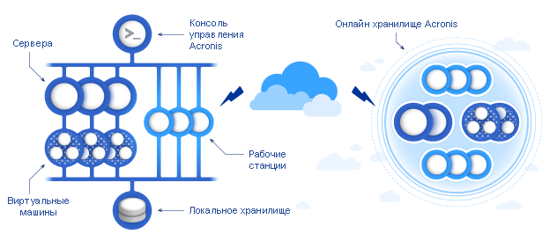
Онлайн для России
В Acronis Backup & Recovery 11 будет введено онлайн резервное копирование для России:
Сохраняй в одном месте – восстанавливай везде!
Простота и удобство использования
Абсолютная защита конфиденциальных данных при удалённом хранении
Поддержка виртуальных сред
Уникальные технологии Acronis при минимальной установке
Управление резервными копиями
Подписки от 250 Гб до 4 Тб на год

Slide 41
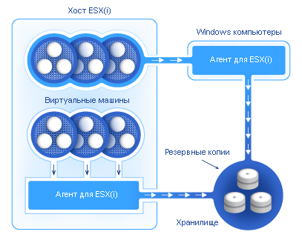
Виртуализация с Acronis Backup & Recovery 11
Резервное копирование с хоста
Один единственный Агент для защиты всех VM на хосте
Не требуется установка Агентов на все VM, что экономит время и средства
Управление виртуальными машинами такое же как и физическими (включая группы и центральные политики)
Поддержка Microsoft Hyper-V и VMware ESX/ESXi
Новый преобразователь
Преобразователь ABR11 : создание всей виртуальной машины или устройства вместо одно файла VHD
Возможность конвертирования в уже готовую виртуальную машину
Усовершенствованный Acronis Instant Restore
Резервное копирование с хоста включено в Virtual Edition

Slide 42


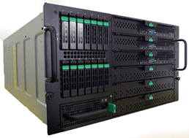
Распределение нагрузки
В большинстве крупных компаний сервера виртуализации используют внешние хранилища для виртуальных дисков (например, подключенный по iSCSI или FC SAN).
Вы можете установить компонент Windows Agent for ESX(i) на Windows машину, подключенную к тому же хранилищу.
В этом случае Агент будет копировать виртуальные машины напрямую с хранилища без загрузки процессора ESX и внутренней сети.
Хост ESX(i)
Агент для ESX
(Windows)
Сеть
SAN (Storage Area Network)
FC или iSCSI
FC или iSCSI

Slide 43




Интеграция с VMware vCenter
После установления доверительных отношений и интеграции, все виртуальные машины регистрируются на Сервере управления Acronis и будут находиться в отдельном пункте.
После создания резервной копии, в VMware vCenter будет отображаться дата создания последней резервной копии.

Slide 44



Очень удобно
На сайте www.acronis.ru вы можете найти:
Эти инструменты помогут Вам за несколько секунд рассчитать Вашу прибыль и убедиться в выгодности приобретения продуктов Acronis.

Slide 45
Расчет экономической эффективности покупки Acronis
Тип организации- БАНК
Количество серверов – 50 шт.
Количество рабочих станций – 5000 шт.
Расчет окупаемости:
Сумма приобретения (без скидок) | Убытки, вызванные сбоями (в год, при простое каждой машины 2 часа) | Экономия клиента (1 год)
24 158 400 руб. | 219 300 000 руб. | 195 141 600 руб.
ОКУПАЕМОСТЬ ACRONIS – 1.5 МЕСЯЦА

Slide 46
Расчет экономической эффективности покупки Acronis
Тип организации - ТЕЛЕКОМ
Финансовый отдел
Количество серверов – 10 шт.
Количество рабочих станций – 5000 шт.
Сумма приобретения (без скидок) | Убытки, вызванные сбоями (в год, при простое каждой машины 2 часа) | Экономия клиента (1 год)
2 144 000 руб. | 2 580 000 руб. | 436 000 руб.
ОКУПАЕМОСТЬ ACRONIS – МЕНЕЕ 1 ГОДА
IT отдел
Количество серверов – 10 шт.
Количество рабочих станций – 100 шт.
Сумма приобретения (без скидок) | Убытки, вызванные сбоями (в год, при простое каждой машины 2 часа) | Экономия клиента (1 год)
700 640 руб. | 1 521 000 руб. | 820 360 руб.
ОКУПАЕМОСТЬ ACRONIS – МЕНЕЕ 6 МЕСЯЦЕВ

Slide 47

Средства резервного копирования и восстановления – составная часть системы защиты любой ИСПДн
Федеральный закон Российской Федерации N 152-ФЗ «О персональных данных» вступает в силу 1 июля 2011 года.
Средства резервирования и восстановления являются составной частью «Подсистемы обеспечения целостности» систем защиты любой информационной системы персональных данных (ИСПДн) и автоматизированной системы (АС), обрабатывающей конфиденциальную информацию
Наличие сертификатов ФСТЭК России позволяет использовать Acronis Backup & Recovery 10 при построении защищённых информационных систем персональных данных, включая класс К1, и автоматизированных систем, обрабатывающих конфиденциальную информацию, до класса 1Г включительно.
На российском рынке, среди систем резервного копирования, только Acronis Backup & Recovery 10 имеет сертификацию ФСТЭК. Acronis Backup & Recovery 11 в ближайшем времени начинает процедуру сертификации.

Slide 48

Лицензирование
    Продукты линейки Acronis Backup & Recovery 11 лицензируются по количеству Агентов.
      Нет зависимости от количества CPU или объема данных для резервного копирования.
      Функции Дедупликация и Universal Restore лицензируются также, отдельно на каждую машину.
    ABR11 Advanced Server включает в себя возможность резервного копирования и восстановления до 4-х виртуальных машин на одном физическом хосте.
    ABR11 Virtual Edition включает в себя возможность резервного копирования и восстановления неограниченного числа виртуальных машин на одном физическом хосте.
    ABR11 Trial Versions
      Обновление демонстрационной версии до полнофункциональной происходит без переустановки продукта.
Лицензирование
    1 КОМПЬЮТЕР = 1 ЛИЦЕНЗИЯ

Slide 49


Политика обновления с предыдущих версий
Acronis Backup & Recovery 11 поддерживает
обновления со следующих версий:
Acronis True Image 9.1
Acronis True Image Echo
Acronis Backup & Recovery 10
Acronis Backup & Recovery 11 принимает ключи от всех вышеназванных версий.
Скидка на обновление с этих версий 40% от полной цены.
обновление
Установка обновления
обновление
Установка Acronis Backup & Recovery 11 поверх Acronis True Image 9.1 and Echo не поддерживается.
Эти версии должны быть удалены перед установкой Acronis Backup & Recovery 11 .
обновление
обновление

Slide 50

Обновление поддержки
Acronis обеспечивает поддержку пользователей во всем мире.
Варианты поддержки: тарифные планы, самообслуживание, оплата поддержки за один инцидент.
Теперь все решения линейки ABR 11 включают в себя 1 год расширенной технической поддержки Acronis Advantage support
    Acronis Advantage Standard
      Поддержка 12x5, Понедельник - Пятница,
      8 – 20 по московскому времени
      Веб-форма, чат, телефон и email
      Время ответа в течении 1 бизнес-дня, на критически важные ошибки
    Acronis Advantage Premier
      Приоритетная поддержка 24x7x365
      Веб-форма, чат, телефон и email
      Время ответа в течении 1 часа на критически важные ошибки
    При наличии поддержки, или её обновлении подписки, Вы получаете бесплатное обновление с предыдущих версий до Acronis Backup & Recovery 11!

Slide 51


Acronis Disk Director 11
Управление жесткими дисками
Acronis Disk Director 11 Advanced Server и
Acronis Disk Director 11 Advanced Workstation
Широкий набор функций по управлению жесткими дисками сервера. Централизованная консоль управления.
Большинство операций производится без перезагрузки системы, что позволяет существенно сократить время тех. обслуживания серверов и обеспечить непрерывность бизнес-процессов компаний.
Поддерживаемые файловые системы: FAT16, FAT32, NTFS, Linux Ext2, Ext3, ReiserFS, Linux SWAP.

Slide 52


Acronis Recovery
Восстановление баз данных
for Microsoft Exchange / for Microsoft Exchange SBS Edition
Резервное копирование и восстановление баз данных Microsoft Exchange.
Acronis Recovery for Microsoft Exchange позволяет восстанавливать группы папок, папки, почтовые ящики и отдельные письма из полных архивов баз за минимальное время.
for MS SQL Server
Резервное копирование и восстановление баз данных MS SQL.
Сокращает время восстановления баз с многих часов до нескольких минут. Благодаря простому интерфейсу администратор сможет восстановить базу данных, не разбираясь в многочисленных меню и параметрах.

Slide 53


Acronis Snap Deploy 4
Развертывание ОС
Acronis Snap Deploy 4 for Servers / Acronis Snap Deploy 3 for PC’s
Развертывание неограниченного количества серверов или рабочих станций в короткие сроки, как по сети, так и без неё.
Acronis Snap Deploy Server идеально подходит для установки систем на «голое железо» (без программного обеспечения). Большинство компаний сталкиваются с проблемой развертывания новых серверов. Acronis Snap Deploy Server позволит сократить временные и финансовые затраты на расширение серверного пака.

Slide 54




Безагентное копирование виртуальных машин
Наиболее простое в развертывании и использовании, гибкое и эффективное средство резервного копирования и восстановления для VMware.
Восстановление всей ВМ в уже существующую ВМ, или в новую ВМ на хост ESX(i)
Восстановление отдельных файлов и папок
Встроенная дедупликация
Полная интеграция с облачными технологиями.
1 лицензия = 1 CPU

Slide 55
Ценообразование
Цена на все продукты фиксирована производителем.
При покупке лицензий для конечных пользователей действуют скидки за объём.
Существуют следующие ценовые диапазоны лицензий:
1-9 копий, 10-24 копии, 25-49 копий, 50-99 копий, 100 копий и более.
Уникальная система Acronis License Program – начисление скидки за прошлые покупки
Переход на следующую
версию(upgrade)
СКИДКА до 40%
Миграция с продуктов других компаний
СКИДКА до 40%
Академическая программа
СКИДКА до 25%
Постоянные акции и скидки на http://aflex.ru/about/events/stock/

Slide 56














Истории успеха внедрения продуктов Acronis

Slide 57

С Acronis Ваши данные защищены!

Slide 58

Спасибо за внимание!
С удовольствием отвечу Вам на вопросы
Бобров Сергей
Sergey.bobrov@aflex.ru
Sales Engineer
support@aflex.ru
+7 (495) 988-22-68
Sales Managers
sales@aflex.ru
+7 (495) 988-22-68
Ваш поставщик программного обеспечения

